Slide 1
11 класс
Чистое сердце.
Урок по пьесе А.Вампилова «Старший сын».

Slide 2
Цели урока:
продолжить формирование навыка проникновения в подтекст пьесы, трактовки образа;.
активизировать самостоятельность исследовательской деятельности учащихся;
раскрыть нравственные проблемы, волнующие героев пьесы.

Slide 3
Эпиграф урока
«Останешься ли ты, человек, человеком? Сумеешь ли ты превозмочь всё то лживое и недоброе, что уготовлено тебе во многих житейских испытаниях, где трудно различимы даже противоположности: любовь и измена, страсть и равнодушие, искренность и фальшь?»
В.Распутин
«Я люблю людей, с которыми всё может случиться.»
А. Вампилов

Slide 4
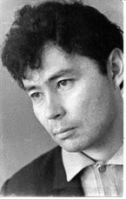
«Случай, пустяк, стечение обстоятельств иногда становятся самыми драматичными в жизни человека»

Slide 5
«Фабула" — это последовательность событий, как они происходят.
Конфликт произведения: он является движущей силой и определяет главные стадии развития сюжета: зарождение конфликта – завязка, наивысшее обострение – кульминация, разрешение
конфликта – развязка.

Slide 6
Персонажи
Бусыгин – студент – медик, представившийся сыном Сарафанова;
Семён (Сильва) – торговый агент, возлюбленный Макарской;
Андрей Григорьевич Сарафанов – играет на похоронах, но скрывает это от детей;
Васенька – десятиклассник, сын Сарафанова;
Кудимов – лётчик, жених Нины;
Нина – дочь Сарафанова;
Макарская – тридцатилетняя женщина, возлюбленная Васеньки и Сильвы;

Slide 7
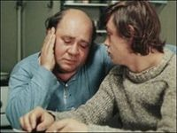
Андрей Григорьевич Сарафанов
Пишет музыкальное сочинение под названием "Все люди - братья". Это для него не просто декларация, а принцип жизни.

Slide 8
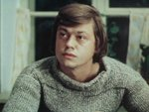
Владимир Бусыгин
"Не дай Бог обманывать того, кто верит каждому твоему слову".

Slide 9
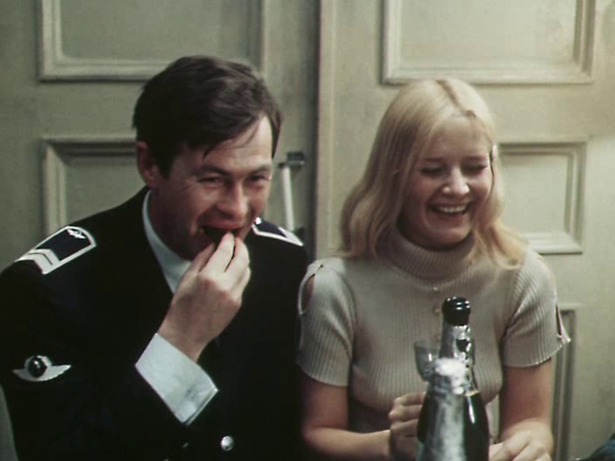
Кудимов Нина Нина

Slide 10
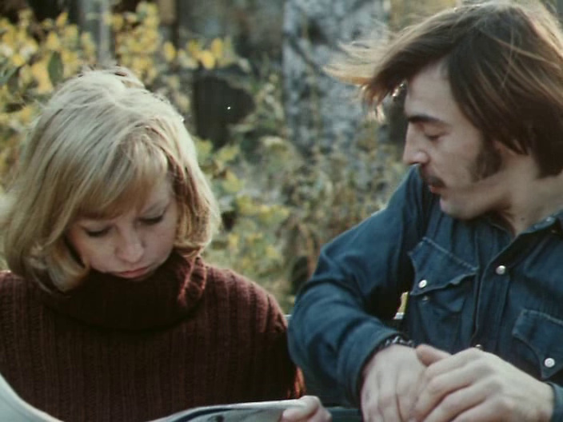
Макарская Сильва

Slide 11
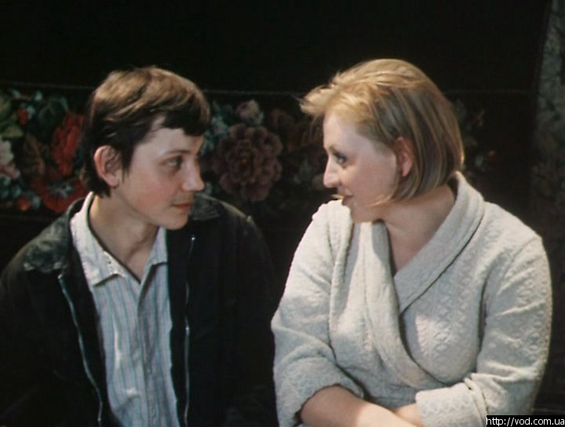
Васенька

Slide 12
Какие нравственные проблемы решает А.Вампилов в своей пьесе?

Slide 13
"Да-да, жизнь справедлива и милосердна. Героев она заставляет усомниться, а тех, кто сделал мало, и далее тех, кто ничего не сделал, но прожил
с чистым сердцем, она всегда утешит".

Slide 14
СПРАВЕДЛИВОСТЬ - «справедливое отношение к кому-нибудь, беспристрастие".
МИЛОСЕРДИЕ - «способность помочь
кому-нибудь или простить кого-нибудь из
сострадания, человеколюбия»

Slide 15
Домашнее задание.
Дать письменный ответ на вопрос : «Что объединяет героев Вампилова и Шукшина?

